Slide 1
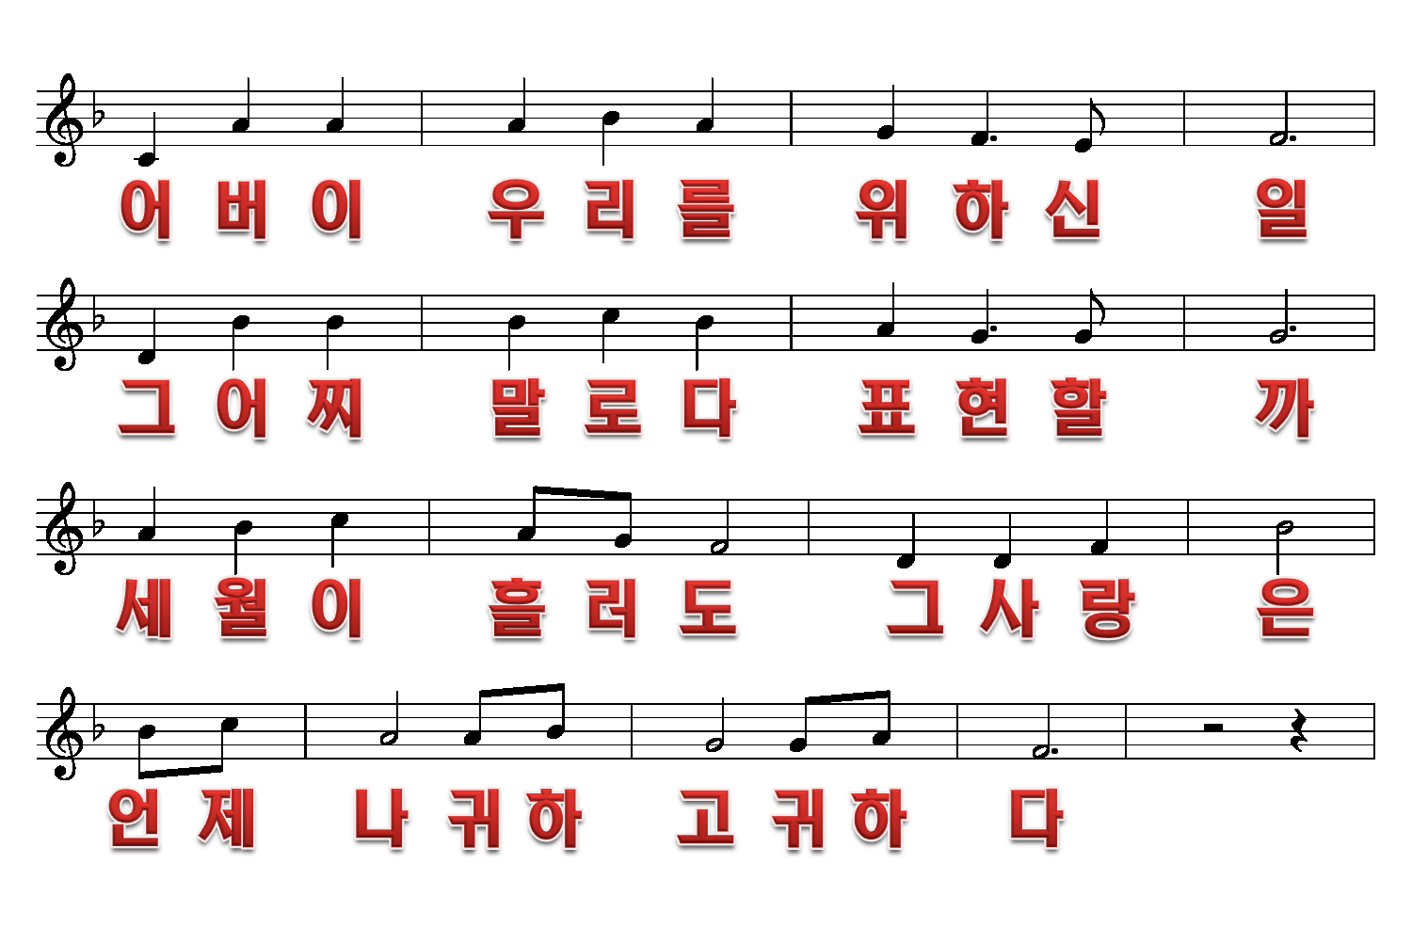
어버이 우리를 위하신 일
1절
1/6

Slide 2
2/6

Slide 3
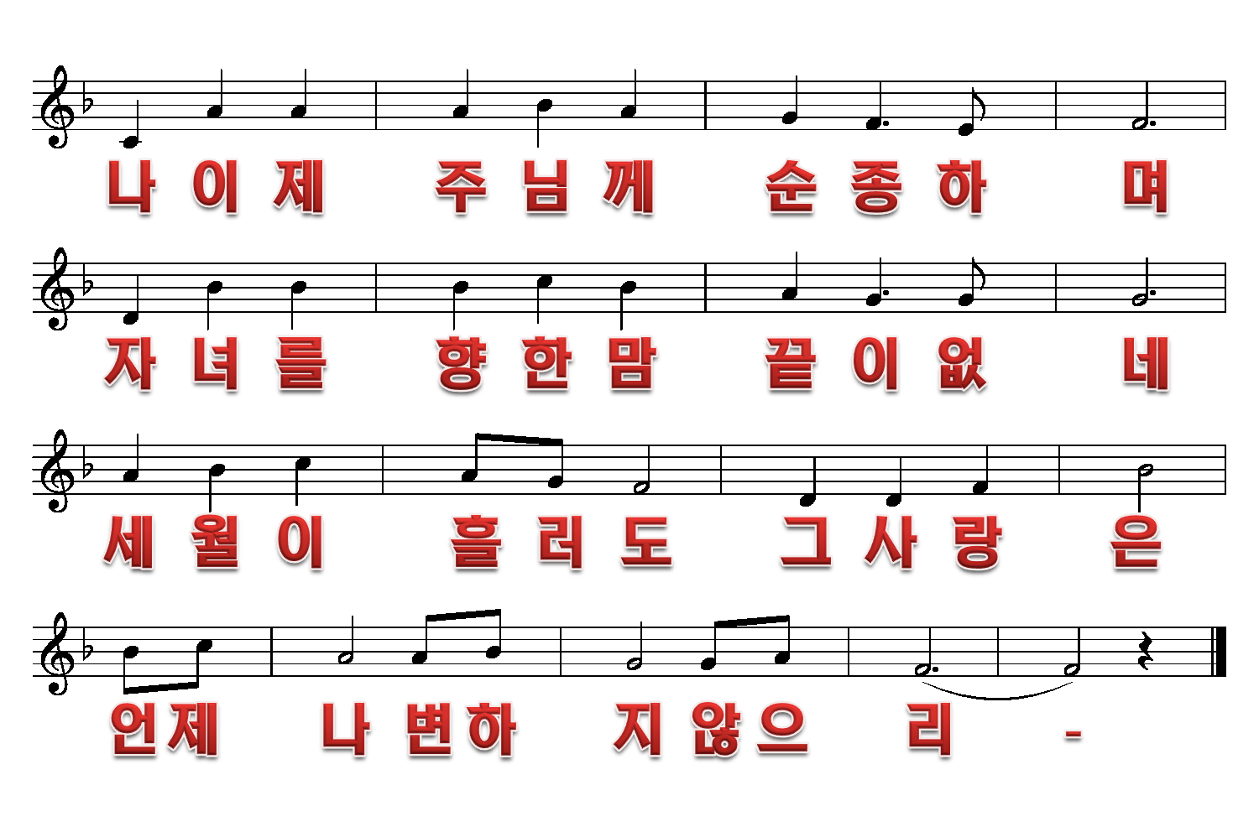
3/6

Slide 4
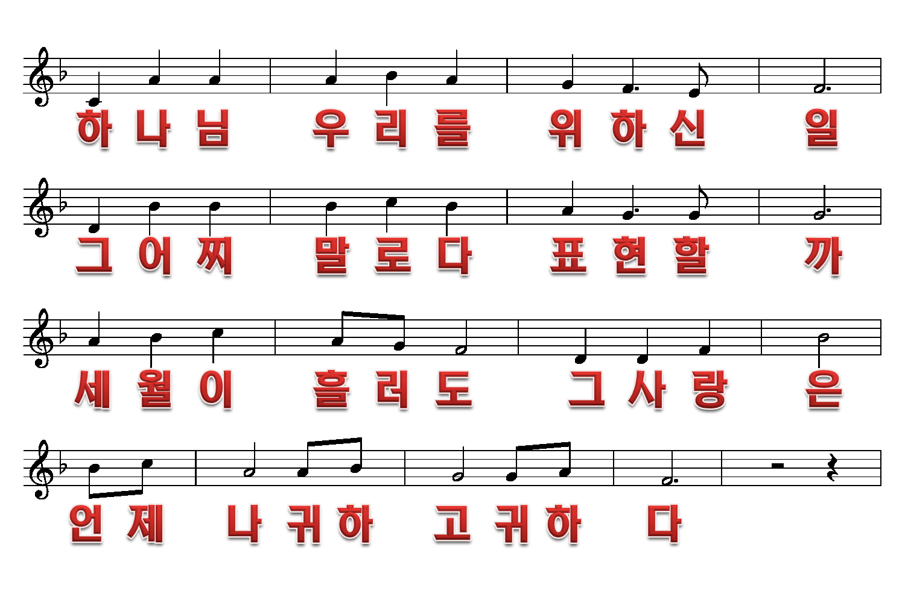
2절
4/6

Slide 5
5/6

Slide 6
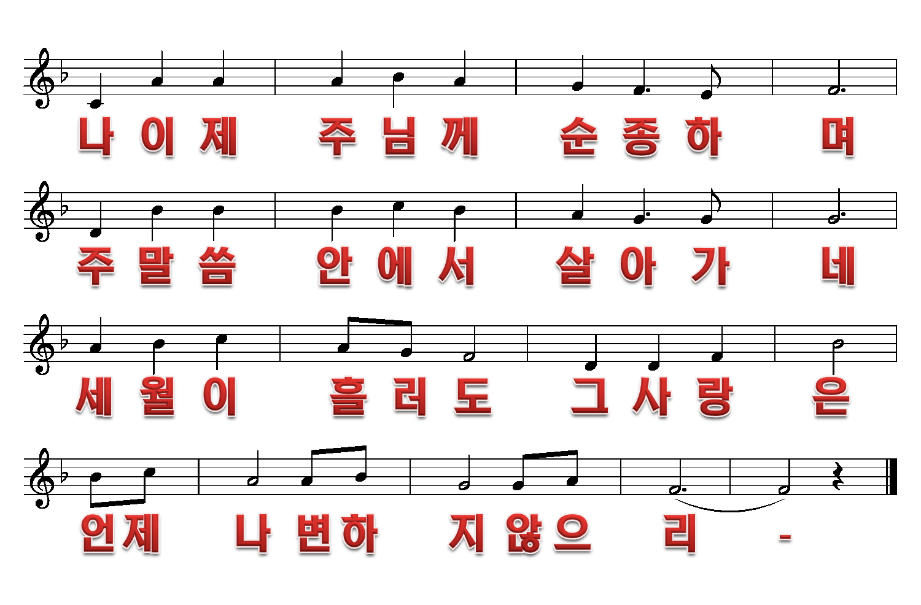
6/6

